Slide 1
“思维训练”进展和选调生工作部署
选调生工作办公室副主任 章晶晶

Slide 2
一、量子思维与老子思维普及工作进展

Slide 3
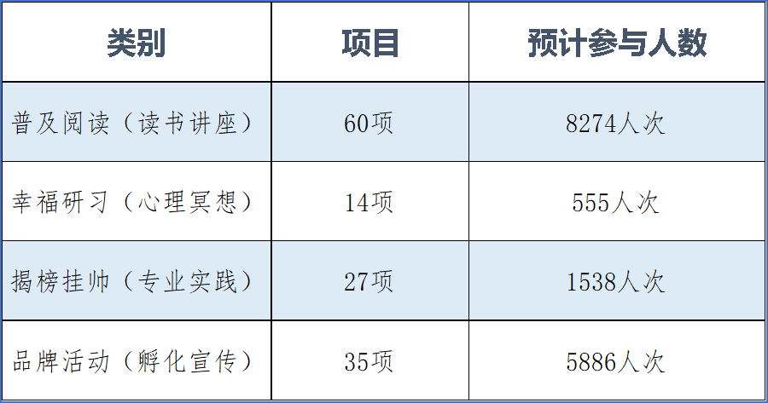
进展情况
书香校园“量子思维与老子思维”系列活动
思维普及自主阅读活动（2023年9月起开展）
“量子思维”普及：在《量子史话》必选书目的基础上，文科学生推荐阅读《上帝掷骰子吗？量子物理史话》等普及性读物，师范生阅读《给宝宝的量子物理学》等读物。
“老子思维”普及：在《道德经》必选书目的基础上，理工科学生推荐阅读《小熊维尼之道》等普及性读物。
鼓励院系推荐符合专业特色的读物，积极组织学生参加学校层面开展的各项活动。
各类项目共计146项
预计覆盖
1.63万人次
思维训练“揭榜挂帅”项目（2023年11月-2024年6月）
各单位结合工作特色，鼓励开展“老子思维”和各领域中与诺贝尔奖获得者、顶级科学家以及具有影响力人物的资料和相关研究，开发相关宣讲课件。
鼓励举办与主题相关的讲座、学习活动，组织学生到“幸福研习空间”体验冥想活动，开展围绕主题的学生生涯发展、资助和心理健康等活动；鼓励组织学生寒暑期社会实践和国情调研，到相关的场馆、地区参观学习；
院系特色品牌活动（2023年11月-2024年6月）
各单位围绕卓越育人自主组织读书班、训练营、“大师剧”或文创产品设计等项目，不断完善工作方案和品牌项目。
鼓励积极申报，学校将围绕“书香校园”重点支持孵化相关项目，协同打造特色品牌。

Slide 4
进展情况
书香校园“量子思维与老子思维”系列活动
书香校园·思维训练系列活动清单（12月启动部分）
时间 | 名称/主题 | 活动地点 | 主办院系
2023年12月 | “悟理+”读书沙龙《道德经》《小熊维尼之道》 | 物理楼 | 物理与电子科学学院
2023年12月 | 老子思维读书会 | 河口海岸大楼展厅 | 河口海岸科学研究院
2023年12月 | 纪录片观影活动 | 线下地点待定 | 公共管理学院
2023年12月 | 卓越华章——三字一话作品展 | 中山北路图书馆展厅 | 教育学部
2023年12月 | 幸福研习空间冥想体验 | 闵行校区 | 经济与管理学院
2023年12月 | 正念释压，幸福冥想 ——幸福研习空间冥想体验活动 | 幸福研习空间 | 生态与环境科学学院
2023年12月 | “读一本好书，品大家思维”主题名师导读会 | 待定 | 统计学院
2023年12月 | 追光故事会 | 光学大楼报告厅 | 物理与电子科学学院
2023年12月 | “金石风雅”篆刻体验活动 | 大学生活动中心A107 | 美术学院
2023年12月 | “我为学生推荐一本好书” | 线上推广 | 设计学院
2023年12月 | 好书导读：《量子史话》 《道德经》《小熊维尼之道》 | 光学大楼A214或腾讯会议 | 精密光谱科学与技术国家重点实验室
本学期起 | 量子思维21天读书打卡活动 | 线上线下结合 | 政治与国际关系学院
2023年12月-2024年1月 | “老子思维与量子思维”主题读书分享会 | 一教102 | 社会发展学院
2023年12月-2024年3月 | “品读经典 书香校园”之《道德经》伴读活动 | 数据学院 | 数据科学与工程学院
2023年12月-2024年3月 | 阅读打卡：《上帝掷骰子吗？量子物理史话》 | 线上 | 外语学院
2023年12月-2024年5月 | “芯领袖：思维训练营”计划 | 闵行校区信息楼、上海各大高新技术产业园等 | 通信与电子工程学院
2023年12月-2024年6月 | 阅读分享主题团日活动 | 各团支部自行组织 | 通信与电子工程学院
2023年12月-2024年6月 | “品读经典 书香校园”专题读书活动 | 数据学院 | 数据科学与工程学院
时间 | 名称/主题 | 活动地点 | 主办院系
2023年11月-2024年6月 | “职统”道合生涯训练营 | 腾讯会议为主 | 统计学院
2023年12月7日-12月20日 | 幸福成长工作坊——无和有中寻找幸福 | 幸福研习空间、学生发展空间302 | 化学与分子工程学院
2023年12月13日 | 老子思维读书会 | 化学楼126 | 化学与分子工程学院
2023年12月13日 | 正念冥想体验工作坊——正念冥想，幸福促进 | 理科大楼B509 | 计算机科学与技术学院
2023年12月13日 | 应时代之问，答地理何为 ——论地学研究中的老子思维 | 河口海岸大楼A304 | 地理科学学院
2023年12月13日 | 未来教师科研特训营 | 孟院202 | 孟宪承书院
2023年12月13、20日 | “AI+教育”前沿智育参访 | 腾讯上海总部、科大讯飞上海总部 | 教育学部
2023年12月15日 | “乐读会”：音乐与思维 | 音乐学院350 | 音乐学院
2023年12月20日 | 向道而思——老子的思维特点 | 体育与健康学院二楼报告厅 | 体育与健康学院
2023年12月20日 | 讲座《老子思想的基本要义及其在西方的影响》 | 传播学院（具体教室待定） | 传播学院
2023年12月20日 | 《量子史话》与《小熊维尼之道》导读 | 信息楼魔方厅 | 通信与电子工程学院
2023年12月20日 | 《道德经与心理学》 | 俊秀楼223 | 心理与认知科学学院
2023年12月20日 | 数学科学学院本科生“老子思维”读书会成立仪式暨首次交流活动 | 数学楼 | 数学科学学院
2023年12月27日 | “将满读书会”老子思维普及讲座：《小熊维尼之道》 | 理科大楼A228 | 软件工程学院、计算机科学与技术学院
2023年12月27日 | 生成式AI赋能人文思考 | 人文楼5303 | 思勉人文高等研究院
2023年12月29日 | 华美读书会 | 美术学院334 | 美术学院

Slide 5
二、选调生工作

Slide 6
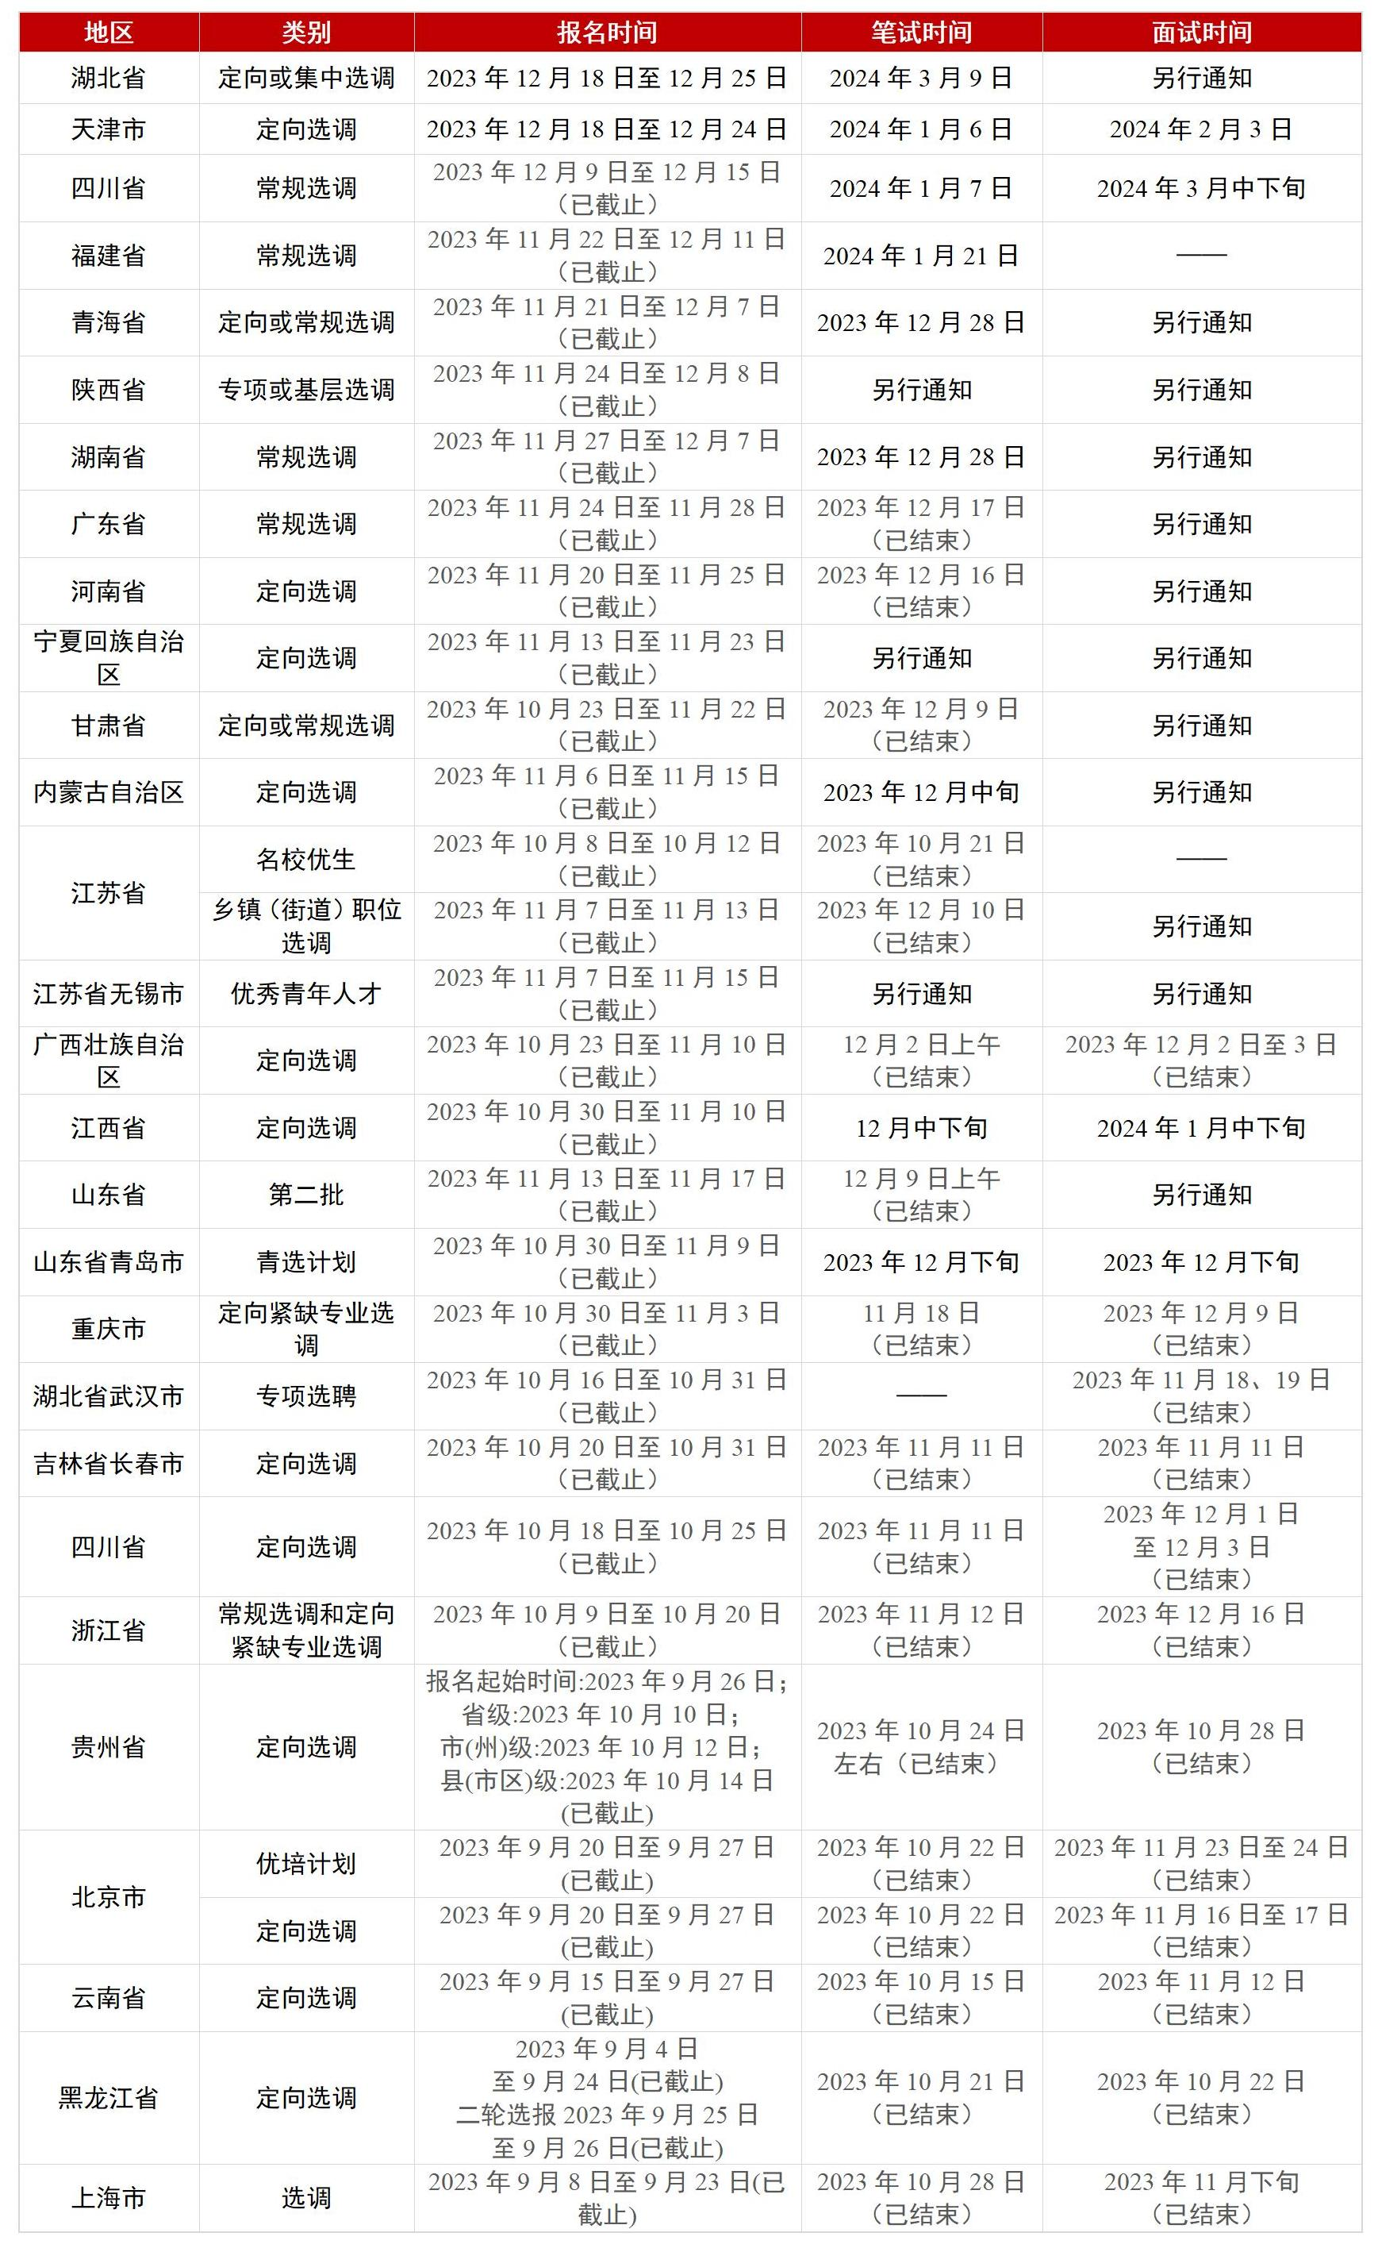
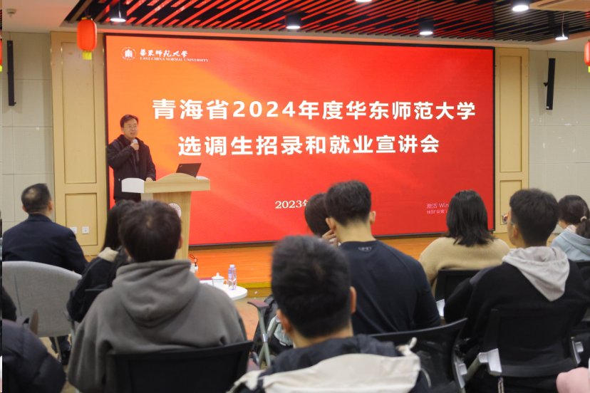
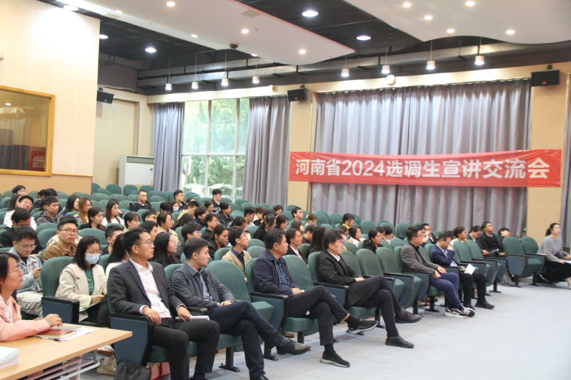
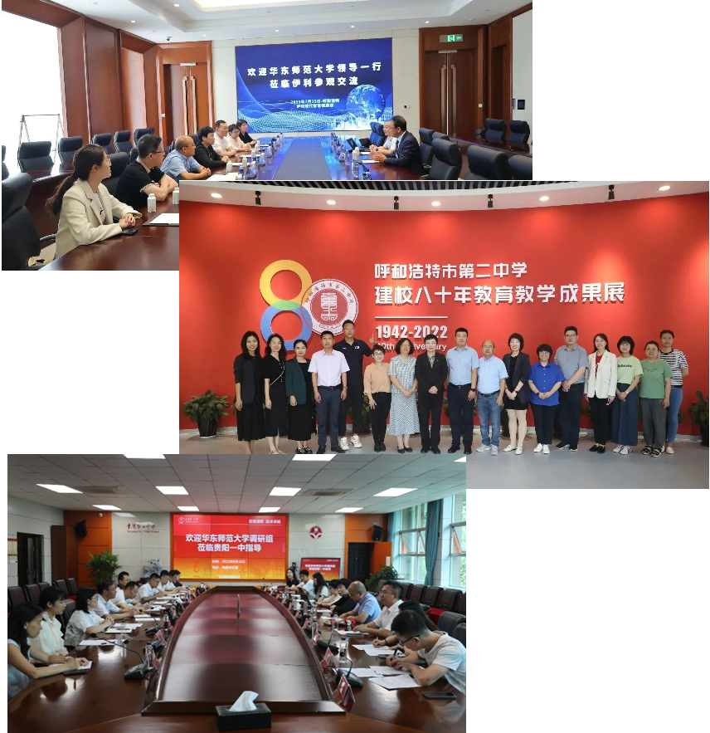
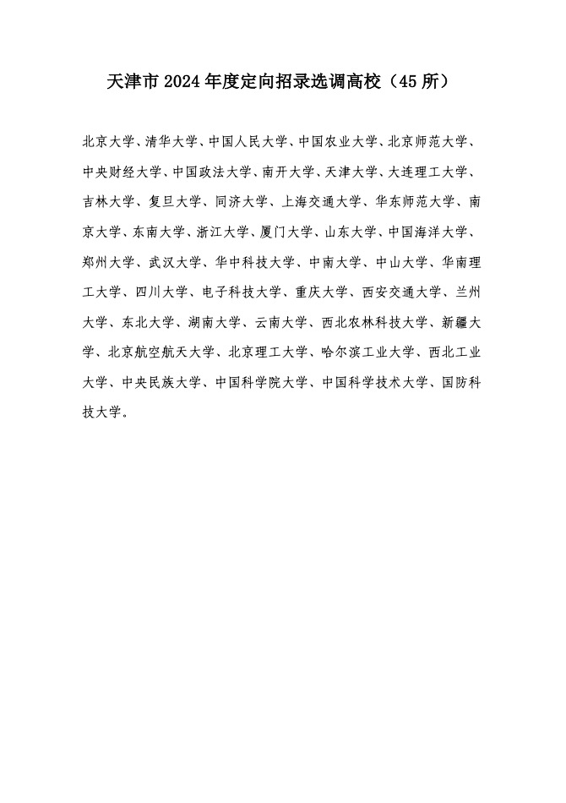
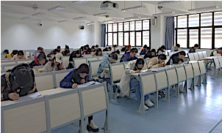
招录工作
2023年选调招录情况：稳中有升~
2023年选调生录取131人（另有3人年底取得毕业证书后入职）。招录分布在25个省市及自治区，其中本科生18人、硕士111人、博士2人。
2024年选调招录进展：竞争激烈！
2024年选调生招录工作全面开展， 22个地区已完成2024年选调生招录报名，湖北、山西、天津报名进行中，共计1685人次报考（其中上海地区536人）。
我校入围上海考察28人（正在开展），贵州签约4人，北京签约1人，重庆1人，四川7人，浙江进入考察26人（预计1月份）。
上海、重庆各放弃1人。
选调生“考场品牌”凸显，天津、浙江将我校纳入定向招录范围
近期，青海、河南、武汉、广东等来校2024年选调生招录宣讲会 ；作为上海考点，开展广西（12月2日）、江西（12月18日）选调生招录考试；天津、浙江首次将我校纳入2024年定向招录范围。

Slide 7
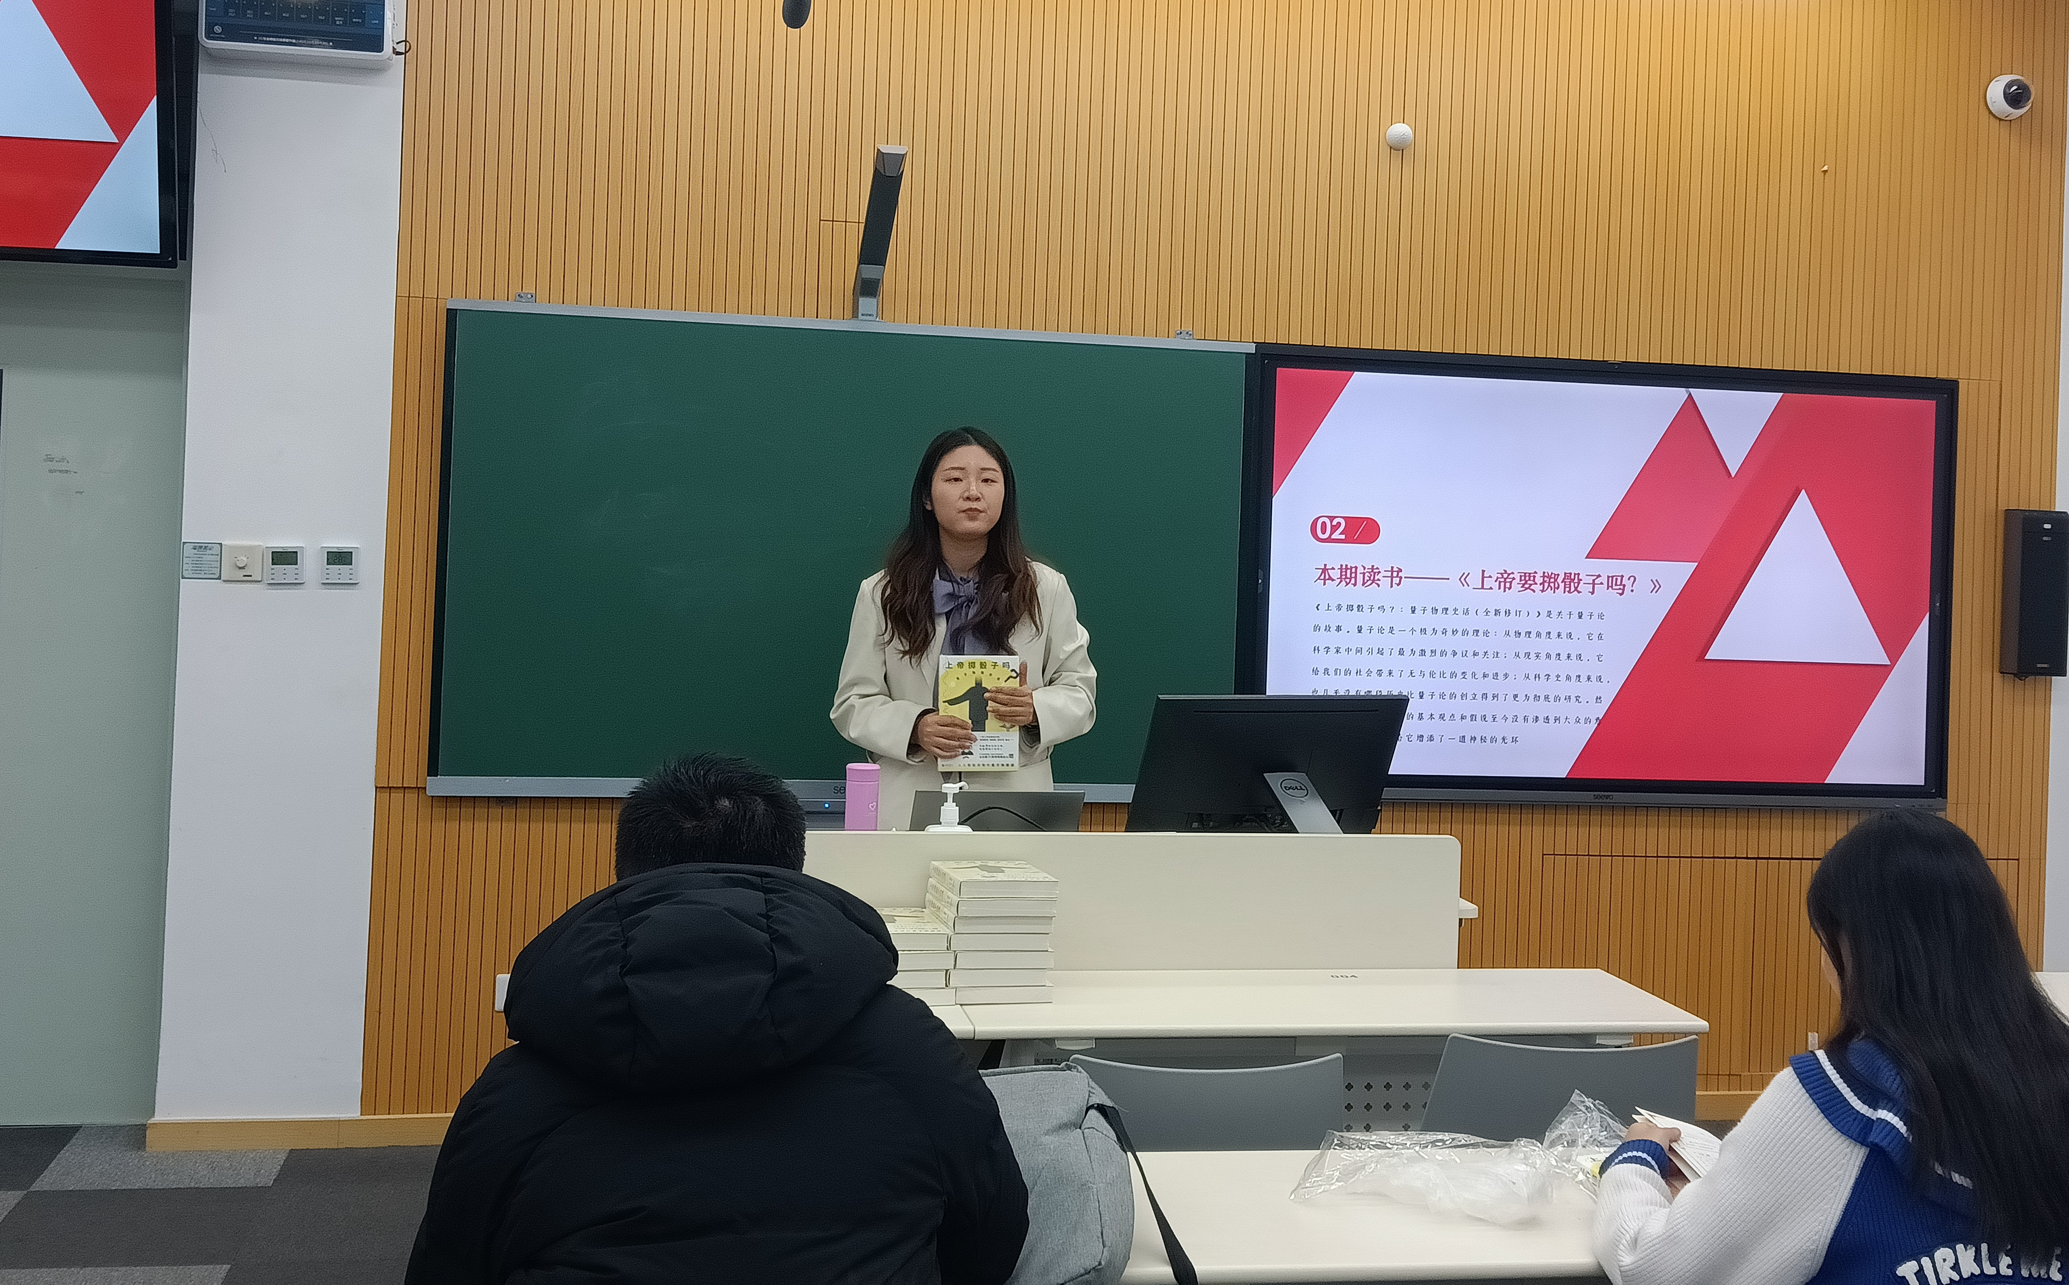
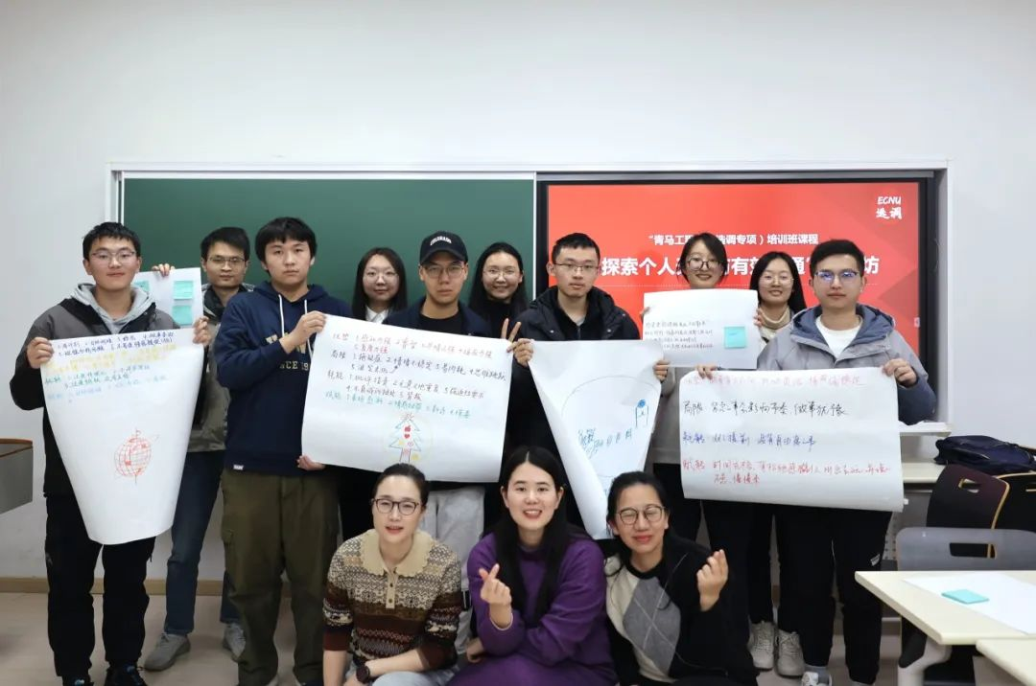
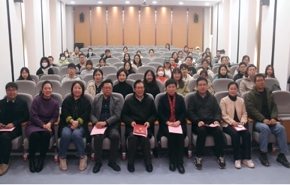
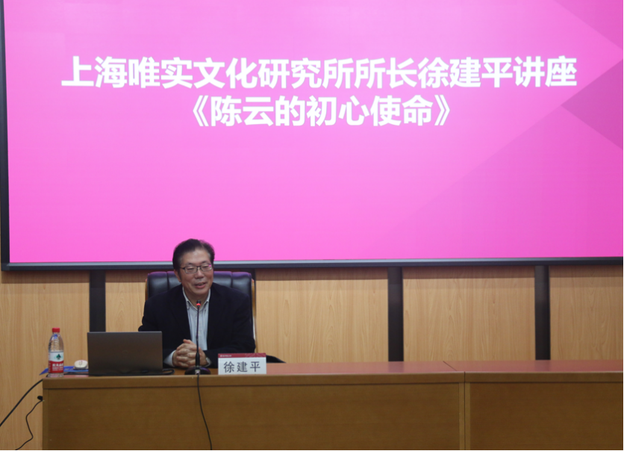
培养工作
以选调生生涯导向的卓越育人探索“三部曲”
课程育人：“青马工程”（选调专项）举办“探索量子和老子思维”主题青马读书会
组织育人：基层服务协会设立“唯实班”，联动陈云纪念馆等红色场馆育人机制
实践育人：举办“百县笃行计划”生涯实践交流暨寒假项目启动会 ，以实践育人形成卓越跃迁。
课 程
育 人
实 践
育 人
组 织
育 人
“全方位、全生涯”的选调生后备人才培育体系

Slide 8
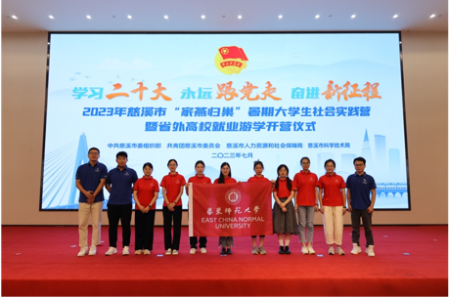
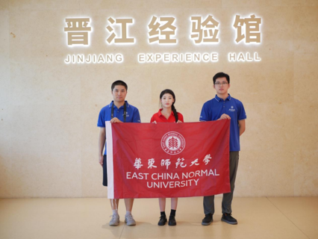
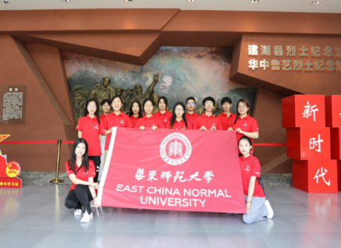
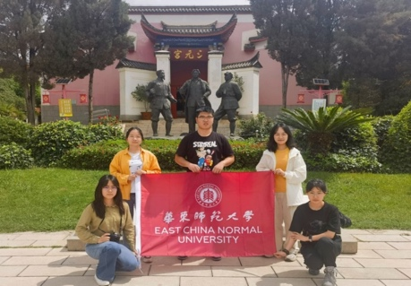
培养工作
“百县笃行计划”寒假实习
序号 | 具体地区 | 进展
1 | 山西太原市 | 已招募13人
2 | 山西太原市迎泽区 | 已招募9人
3 | 上海青浦区重固镇 | 已招募3人
4 | 江苏盐城市建湖县 | 已招募8人
5 | 江苏省盐城市滨海县 | 已招募10人
6 | 江西省上饶市铅山县 | 已招募5人
7 | 云南省大理市 | 已招募6人
8 | 四川眉山市青神县 | 已招募5人
9 | 安徽芜湖市三山经开区 | 已招募6人
10 | 山西省忻州市 | 招募中
11 | 山西省汾阳市 | 招募中
12 | 河北保定市竞秀区 | 招募中
13 | 广西贺州市 | 招募中
14 | 广西桂林市 | 招募中
15 | 陕西省子长市 | 招募中
暑期，与上海金山区、闵行区、浙江、四川等地联络，结合院系力量，已对接46家实践基地，总计167人次出行。
寒假“百县笃行计划”（第一批次）报名招募推进中，截止12月23日，已与15地达成实习意向，9个团队确定实习团队人选，共计65人，6个团队处于招募阶段。

Slide 9
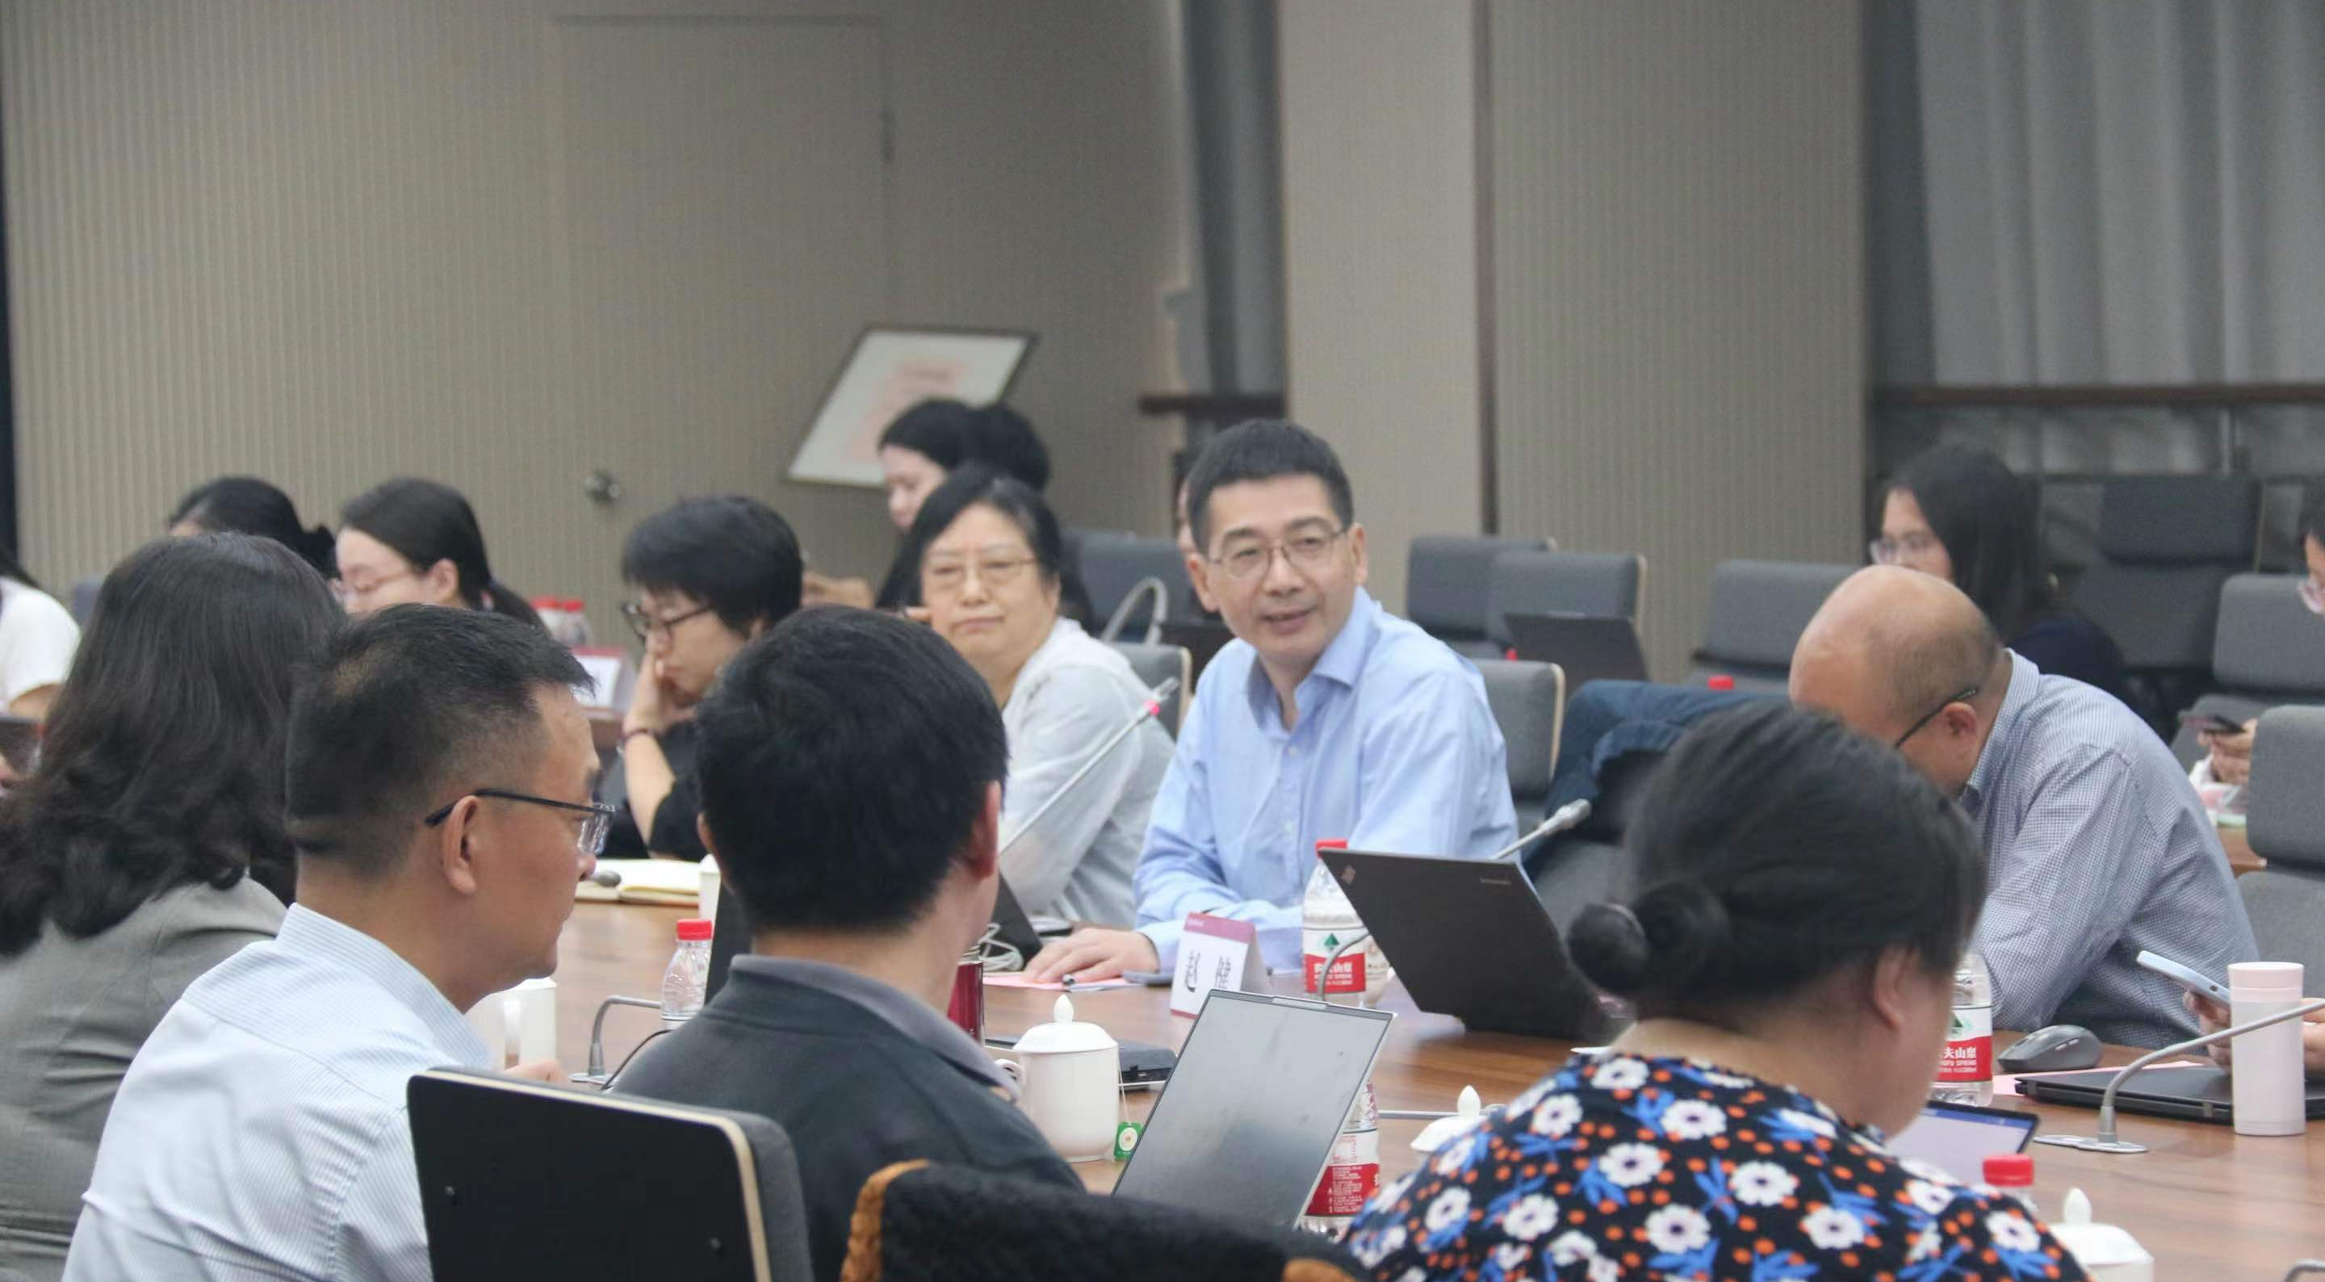
下一步计划
后发快进，完善选调生“选拔-培育-招录”链条
做好联络拓展。做好2024年、2025年选调生招录工作和开展行前会，力争“提质增量”，降低学生违约和放弃比例，走访天津、广西、青海、安徽、江苏等地，进一步取得新的突破。
推进生涯育人。依托上海市学生职业生涯发展教育工作室，建设“星光”选调生培养一体化生涯工作室，迭代加强选调生后备培养机制，强化“青马工程（选调专项）”培养方案，发挥基层协会的组织育人功能。策划举办首期选调生校友返校培训班，密切工作互动。
推进实践育人。依托“影子引领者计划”项目，大力推进“百县笃行计划”，完善学生赴基层实习相关工作机制，依托项目制支持双创和社会实践项目，加强成果产出。

Slide 10
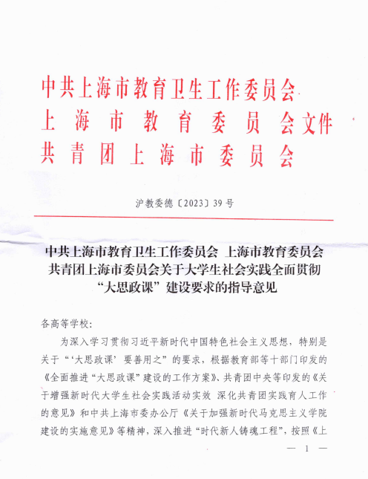
社会实践融入“大思政课”
近期上海市教委、团市委印发了《关于大学生社会实践全面贯彻“大思政课”建设要求的指导意见》。其中提到了①专题开展“习近平在上海”师生实践研修活动，深入开展传承伟大建党精神的教育实践活动。②体悟国家脱贫攻坚、乡村振兴、长三角一体化、人民城市建设、浦东开发开放等中国式现代化建设的伟大实践。③鼓励学生投身“国之大者”，组织大学生广泛参加政务实践、实习见习、志愿服务等活动。也提出了统筹设计、专业指导、成功转化的要求。包括建设社会实践基地，鼓励到场馆、高新技术开发区、城市社区、乡镇等开展沉浸式、交互式社会实践。结合“时代新人铸魂工程”“青年马克思主义者培育工程”等加强对接。推动社会实践的课程化改革、数字化转型，并且在“第二课堂成绩单”进行认定，深化评价改革。
近期这些陆续下发的文件，都强调了社会实践育人功能的发挥。学工部、选调办寒假继续推进“百县笃行”政务实习，学生也在踊跃报名中，预计有近百人。寒假也有51名学生赴美国、瑞士、奥地利等国开展联合国参访实践。校团委和各院系也陆续组织了社会实践活动。学生对社会实践的需求非常迫切。下一步，我们要围绕文件要求，提升社会实践的育人功能，与我们的“卓越育人工程”结合起来，与我们的“思维训练”系列活动结合起来，做出我们华东师大的特色项目。各院系也可以借着这个寒假持续推进“访企拓岗”，组织学生开展生涯导向的社会实践结合起来，在生涯教育上有所突破。此外，我们要关注学生在社会实践中的安全教育，保持联系。各院系也要围绕打造社会实践的品牌，向学校的学校办、宣传部、学工在线等做报送，形成品牌宣传效益。

